Slide 1
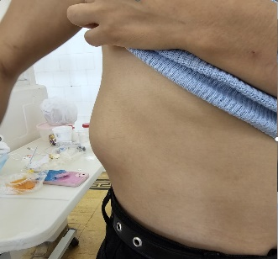
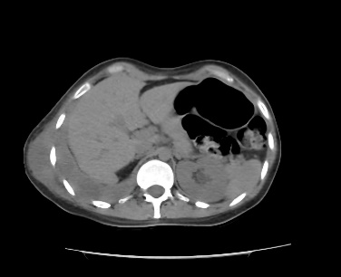
P-028
TUBERCULOSIS PULMONAR QUE PROGRESA CON PERIPLEURITIS INTRATRATAMIENTO
Borja Brian, Borja Roger, Garay Julieta, Failde Rodrigo, Rodríguez Mieres Adriana, Vescovo Marisa, Cragnolini de Casado Graciela, Palmero Domingo.
Hospital de Infecciosas Francisco Javier Muñiz
INTRODUCCIÓN
La peripleuritis se define como la inflamación de los tejidos entre la pleura parietal y la pared torácica. En 1939 Skarby la describe radiológicamente, presentando el signo que lleva su nombre, que consiste en opacidades yuxtacostales, convexa en su porción central y cóncava en sus porciones distales. Su prevalencia no está claramente establecida y la principal causa en nuestro medio es la infección por Mycobacterium Tuberculosis.
CASO CLÍNICO:
Paciente femenina de 30 años, oriunda de Bolivia, con antecedentes de diabetes gestacional, presentó un cuadro de 6 meses de evolución caracterizado por síndrome de impregnación, tos productiva y toracodinia derecha. Luego de varias consultas, acudió al Hospital Muñiz, se realizó tomografía de tórax que evidenció una imagen consolidativa con broncograma aéreo en lóbulo medio y árbol en brote, baciloscopía de esputo y lavado bronquioalveolar con resultados negativos. La serología para VIH fue no reactiva. Por su sintomatología e imágenes compatibles se decidió iniciar tratamiento antifímico empírico alternativo con Estreptomicina, Levofloxacina y Etambutol, por hepatotoxicidad en contexto de náuseas, vómitos y dolor abdominal. Presentó a los 7 días dolor en región latero-inferior de hemitórax derecho y una tumoración de 10cm de diámetro, fría, blanda y dolorosa a la palpación. La ecografía evidenció colección heterogénea a nivel anterior del hemitórax derecho que comprometía espacio peripleural y partes blandas a través de un trayecto fistuloso pleuropulmonar de 13mm. El servicio de cirugía de tórax realizó una punción de la colección, obteniéndose material caseoso: BAAR (++), sensible a Rifampicina e Isoniacida. Con la normalización del hepatograma se reintrodujeron dichas drogas. Pese a encontrarse en tratamiento evolucionó con aumento de tamaño y dolor, por lo que requirió drenaje percutáneo obteniéndose alrededor de 300ml de caseum. La paciente mejoró clínicamente, con buena respuesta terapéutica por lo que fue dada de alta para completar el tratamiento en forma ambulatoria.
Discusión y conclusiones:
La peripleuritis tuberculosa presenta una fase asintomática que corresponde al desarrollo de la bolsa intratorácica, una fase de tumefacción dolorosa y por último de fistulización con salida de material purulento. Los diagnósticos diferenciales incluyen micosis, linfomas, mielomas, tumores pleurales y traumatismos. El compromiso peripleural en tuberculosis se acompaña habitualmente de lesiones intratorácicas activas pulmonares, pleurales o costales. El tratamiento consiste en el uso de antifímicos para lograr el cierre de la fístula, siendo en algunos casos necesaria la conducta quirúrgica para evitar posibles secuelas. En pacientes con una tuberculosis pulmonar activa y que presentan una lesión tumoral torácica, como en este caso, resulta importante pensar en esta entidad.

